Slide 1
Волгоград
Выполнил: студент группы ЭН-1-17
Магдануров Ильназ Илсурович
Проверила: Анастасия Максимова
Казань, 2018

Slide 2
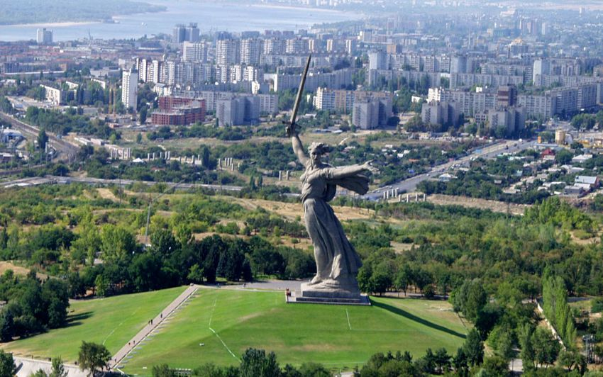
Wolgograd ist eine der größten Städte in der Wolga-Region.

Slide 3
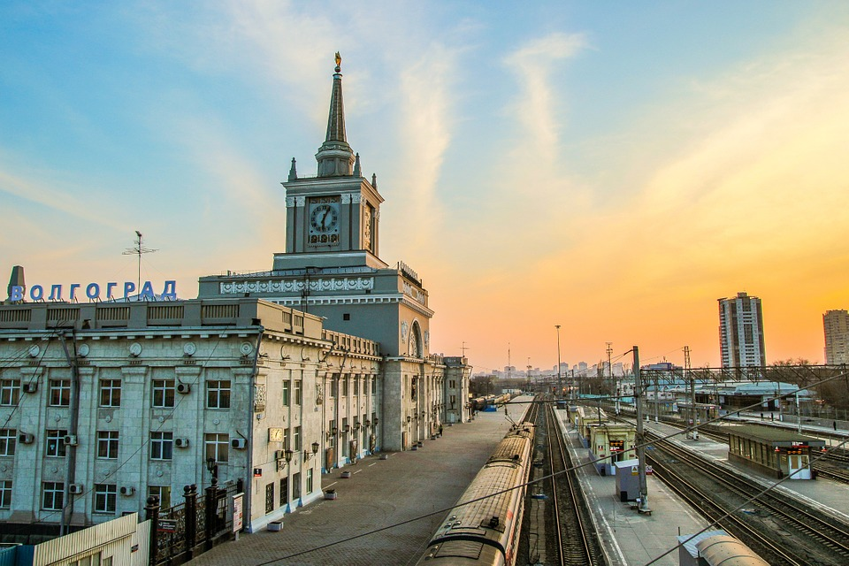
Die Bevölkerung von Wolgograd ist 1050 Menschen.

Slide 4
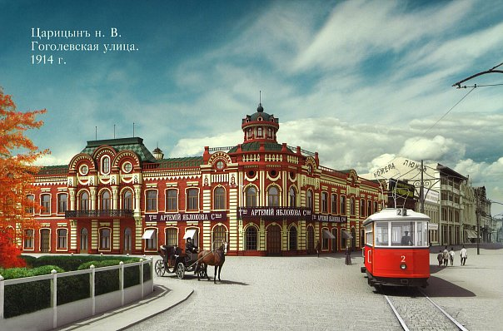
Bis 1925 hieß es Tsaritsyn

Slide 5
Von 1925 bis 1961 hieß Stalingrad

Slide 6
Wolgograd liegt an der Wolga Upland

Slide 7
Wolgograd ist eine Stadt mit einem entwickelten Transportsystem.
Der Haupttransport ist heute eine U-Bahn, Trolleybusse, Busse, Minibusse und Taxis.
Die Länge von Wolgograd beträgt etwa 90 km.
In Wolgograd gibt es 5 große Universitäten, 4 Akademien und viele Institute und Zweigstellen von Instituten. Jährlich werden bis zu 40 Tausend Menschen zu Absolventen der oben genannten Institutionen. Sie bilden Spezialisten aus verschiedenen Richtungen aus: von Ärzten und Lehrern bis hin zu Ingenieuren, die mit Lasertechnologie arbeiten.

Slide 12
Литература:
https://ru.wikipedia.org/wiki/
https://yandex.ru/images/
https://www.tripadvisor.ru/Attractions-g298537-Activities-c47-Volgograd_Volgograd_Oblast_Southern_District.html

